Slide 1
LC09 : Synthèse chimique : aspects macroscopiques, mécanisme réactionnel
Prérequis : Niveau: Lycée
Réactions acido-basiques et d’oxydoréduction
Techniques de séparation, purification, contrôle de pureté
Groupes caractéristiques
Electronégativité

Slide 3
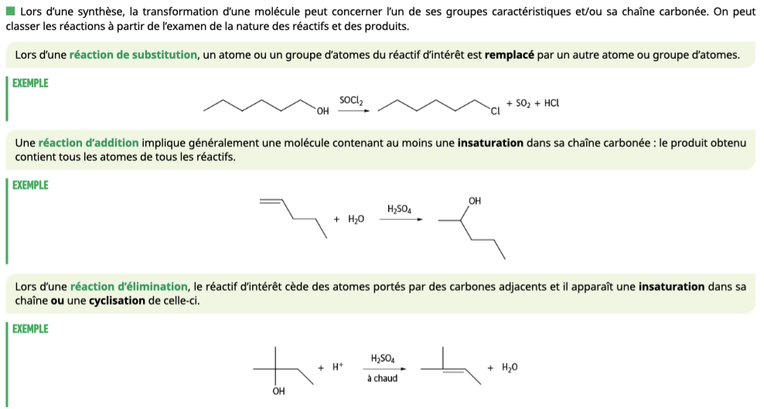
I.1)Synthèse et types de réaction
Réaction de substitution : un groupe d’atome du réactif d’intérêt est remplacé par un autre
Exemple :

Slide 4
I.1)Synthèse et types de réaction
Réaction d’addition : le produit obtenu contient tous les atomes de tous les réactifs
Exemple :

Slide 5
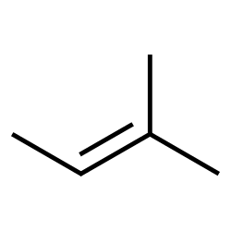
I.1)Synthèse et types de réaction
Réaction d’élimination: le réactif d’intérêt cède des atomes
Exemple :

Slide 6

I.1)Synthèse et types de réaction
Alcool isoamylique (3mL)
Acide éthanoïque pur (3mL)
Acide sulfurique (quelques gouttes)
2 minutes au micro-ondes à 500W (chauffage)

Slide 7
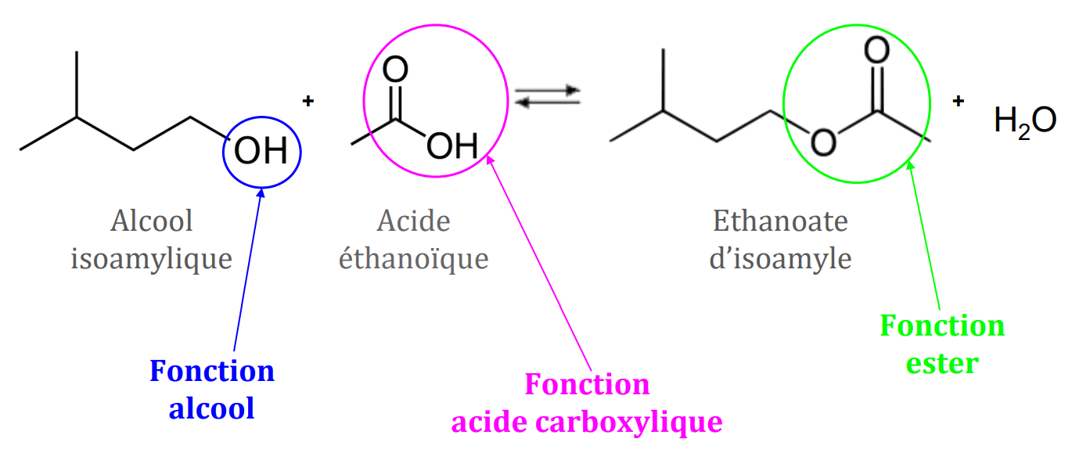
I.1)Synthèse et types de réaction
Eau
Réaction d’estérification

Slide 8
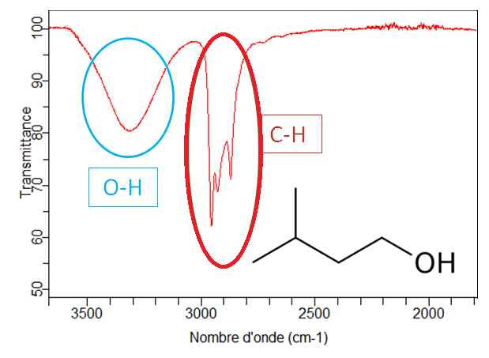
I.2) Caractérisation macroscopique d’une réaction
Spectre infrarouge de l’alcool isoamylique

Slide 9
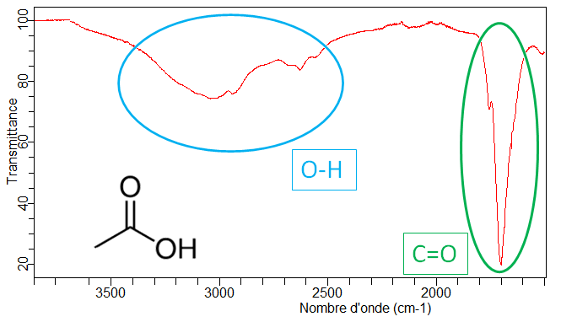
I.2) Caractérisation macroscopique d’une réaction
Spectre infrarouge de l’acide éthanoïque

Slide 10
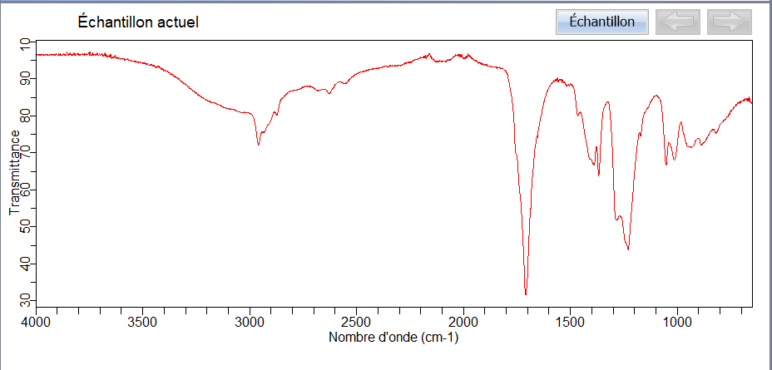
I.2) Caractérisation macroscopique d’une réaction
cv
O-H
C-H
C=O
Spectre infrarouge du brut réactionnel

Slide 11
I.2) Caractérisation macroscopique d’une réaction
Eau

Slide 12
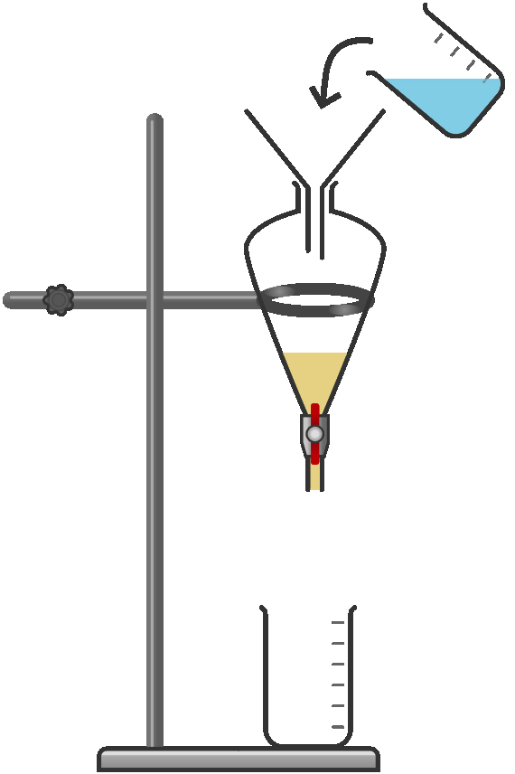
I.2) Caractérisation macroscopique d’une réaction
Solution d’hydrogénocarbonate de sodium saturé
 | eau
Ester | Peu soluble
Ions éthanoate, Hydrogénocarbonate | Soluble
Mélange ester de poire + acide éthanoïque
Lavage du brut réactionnel :

Slide 13
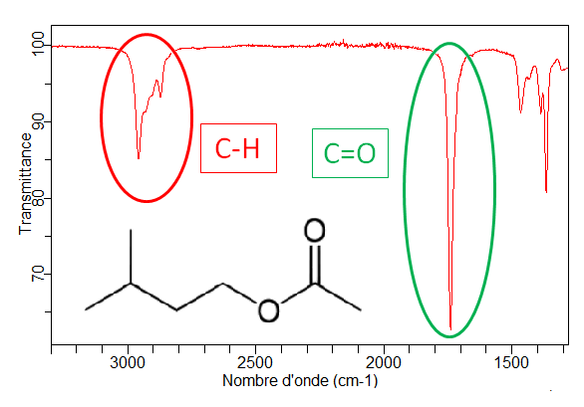
I.2) Caractérisation macroscopique d’une réaction
Spectre infrarouge de l’ester de poire isolé

Slide 14
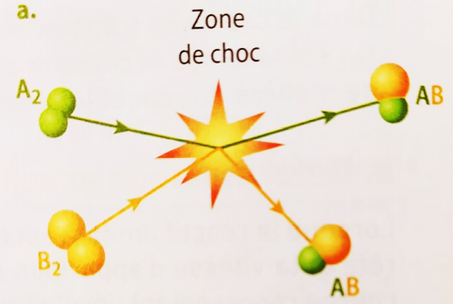
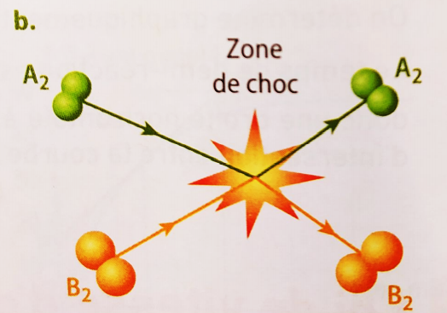
II.1) Acte élémentaire
Cas a. : Choc efficace → Formation d’une nouvelle molécule
Cas b. : Choc inefficace

Slide 15
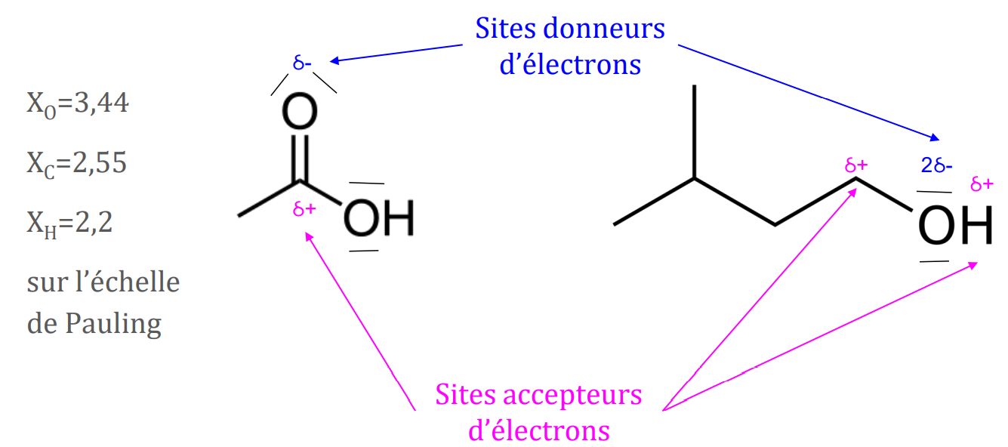
II.2) Déplacement d’électrons

Slide 16
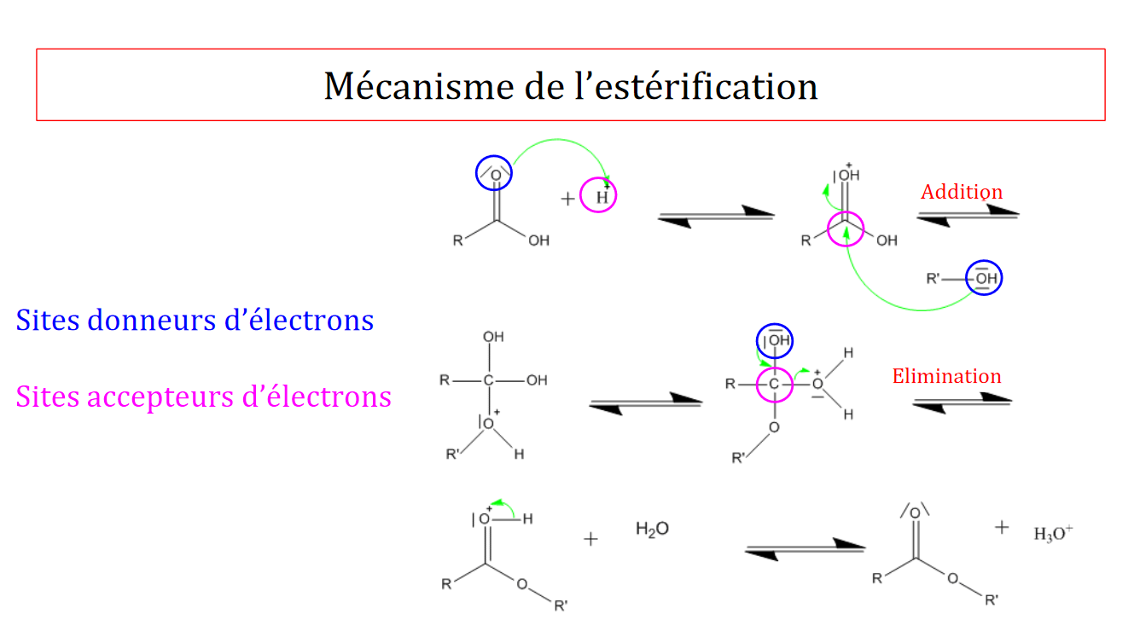
II.3) Mécanisme réactionnel

Slide 18
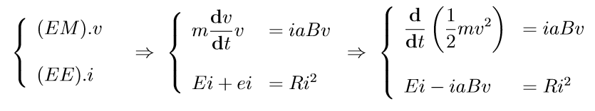
III-3) Bilan de puissance
L’équation mécanique est multipliée par v et l’équation électrique par i :

Slide 19
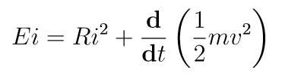

III-3) Bilan de puissance
L’équation mécanique est multipliée par v et l’équation électrique par i :
En combinant les deux équations :
Finalement :

Slide 20
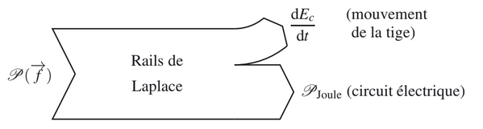
III-3) Bilan de puissance
L’équation mécanique est multipliée par v et l’équation électrique par i :
En combinant les deux équations :
Finalement :

